Slide 1













INTRODUÇÃO
9168
9169
9602
9603
9604
10291
10295
10296
10297
10298
10299

Slide 2



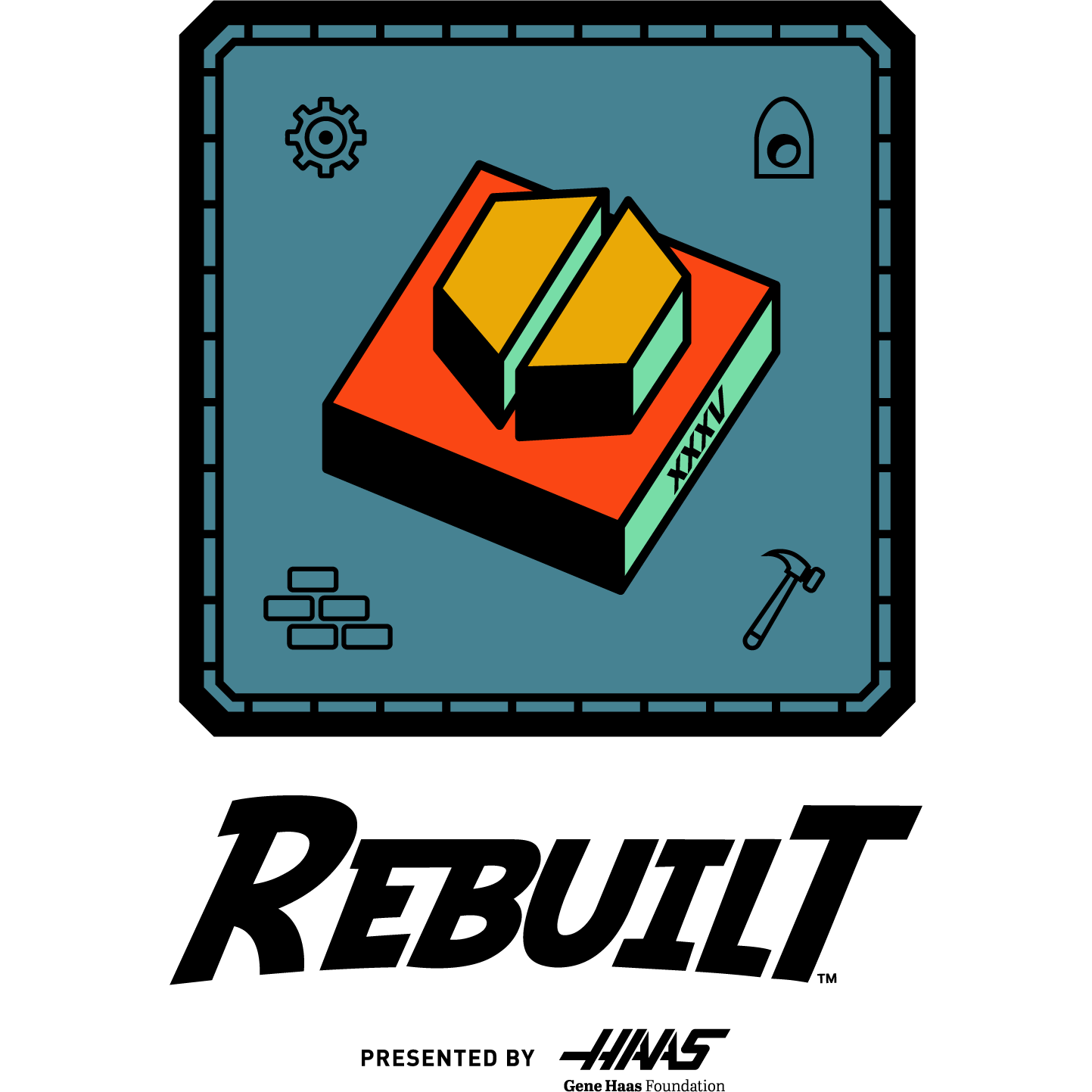
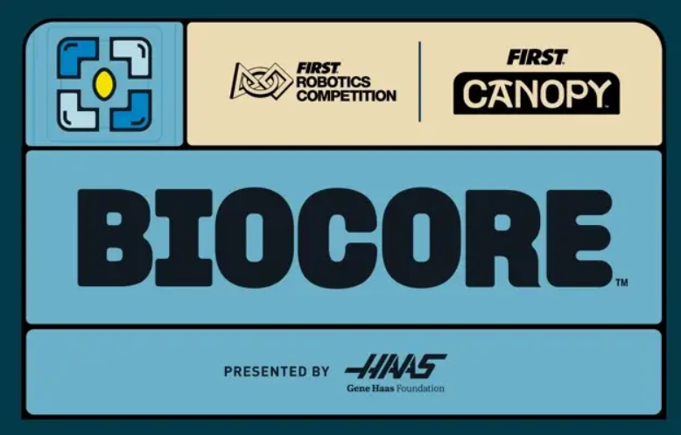
TEMAS
2023
2024
FRC no Mato Grosso
Oque é FRC
Kick off & Documentação
Equipe & Awards
Cronograma
Engineering notebook
Segurança e Normas Básicas
Desenvolvimento pessoal
Mais sobre a competição
2025
2026
2027

Slide 3







Instrumentos de medição
0.05 mm
0.02 mm
1. Introdução base sobre instru-
Orientação:
Ao acessar o link de simulação do paquímetro, procure pela imagem contendo o ícone no centro.
mentos de medição.
2. Fundamentação sobre uni-
dades de medidas.
Atividade pergunta e resposta:
Faça uma dinâmica com os alunos perguntando o valor de medição do paquímetro alternando no icone
Mais instrumentos de medição

Slide 4
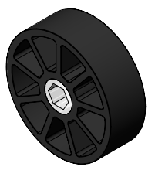
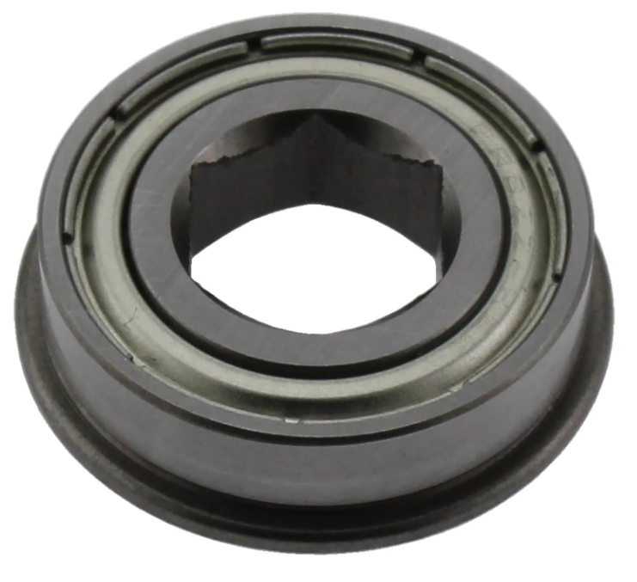
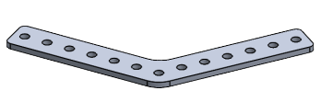
Desenho técnico e esquemas
RODA FLEXIVEL
ROLAMENTO
PLACAS DE REFORÇO
Folha - Atividade
Folha - Atividade
Folha - Atividade
Folha - Resposta
Folha - Resposta
Folha - Resposta
Atividade pratica:
Entregue a folha de atividade presente nos links acima, junto com os componentes físicos, nessa etapa o aluno deve ser capaz de medir com o apoio de um paquímetro e régua os componentes físicos, e responder de forma individual na folha de atividade

Slide 5
Desenho técnico e esquemas
RODA FLEXIVEL
ROLAMENTO
PLACAS DE REFORÇO
.STEP
.STEP
.STEP
Atividade pratica:
Nessa etapa o aluno deve ter o primeiro contato com o software de modelagem CAD (Inventor, Onshape, SolidWorks e etc...), o aluno deve ser capaz de responder a mesma lista de atividade anteriormente, dessa vez medindo o arquivo .step, através do software CAD.

Slide 6





Oque é FRC
AULA 1
1. Vídeo YT - Robonáticos
1.1. Explicar por cima do vídeo
2. The Blue Alliance
3. Assistir o filme
Tarefa para casa:
Relatório manuscrito sobre a aula, mínimo de 4 paginas.

Slide 7

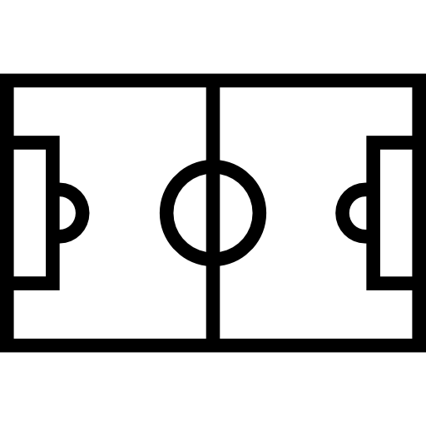
Kick off & Documentação
AULA 2
DOCUMENTAÇÕES
KICK OFF
DOC – ARENA
1. Explorar os arquivos do site
2. Game Manual
2.1. Arena
2.2. Point Values
Tarefa – Sala de aula invertida:
Separar grupos para apresentar os temas 2.1, 2.2, 2.3 e 2.4 (Resumo de informações pertinentes)
2.3. Game Rules
2.4. ROBOT Construction Rules

Slide 8

Equipe & Awards
AULA 3
1. Explicar as áreas e oque
cada área faz dentro do time
1.1. Realizar pré seleção do
Lider do time.
Tarefa – Sala de aula invertida:
Separar 5 grupos para apresentação de todos os prémios da FRC.
1.2. Pré separação das áreas
2. Estudo dos prémios da FRC

Slide 9

Cronograma
AULA
4 e 5
1. Entender Season e Off Sea-
son.
2. Ferramentas de gestão
2.1. Manuseio do Excel
2.2. Estabelecer trajetória até
Tarefa – Computador:
Fazer um cronograma para a Season BIOCORE, jogo de 2027.
a Season BIOCORE 2027

Slide 10


Engineering notebook
AULA
6, 7 e 8
EXEMPLOS DE ENGINEERING NOTEBOOK
157
2169
5980
1. Estudar os modelos disponí-
veis.
2. Aplicar ferramentas
REMOVER PLANO DE FUNDO
CRIAR GIF
2.1. Word
2.2. Canva
Tarefa Continua – Computador:
Iniciar o Engineering Notebook, esta tarefa será recolhida ao final do 3º módulo do curso.
2.3. Power Point

Slide 11





Segurança e Normas Básicas
AULA 9
A quem se aplica?
Baterias de 12V: O uso é restrito ao modelo oficial e aprovado pela organização. Ao transportá-las, segure-as sempre pela base e mantenha os terminais cobertos/isolados para evitar curtos-circuitos.
Disjuntores: O robô exige o uso de um disjuntor principal de fácil acesso, essencial para interromper todo o fluxo de energia imediatamente em caso de emergência.
Bandeja de bateria: A bateria deve ser montada de forma segura e dentro de um compartimento que a proteja de impactos na arena.
As normas de segurança na FRC (FIRST Robotics Competition) são divididas entre as operações nas oficinas (durante a Build Season) e as regras estritas aplicadas durante os torneios para proteger os competidores, mentores e espectadores.
EPIs (Equipamento de Proteção Individual)
Óculos de proteção: Obrigatórios para todos os membros e mentores em áreas de fabricação e na arena. Devem ser aprovados pela norma ANSI Z87.1.
Vestimentas: Uso obrigatório de calçados fechados (tênis/botas) e cabelos presos nas áreas de pit e oficinas.
Proteção acústica: A arena e os pits costumam ser extremamente barulhentos; o uso de protetores auriculares é altamente recomendado.
Remoção de adornos: Ao operar máquinas e equipamentos com elementos rotativos, não utilizar brincos, colares, anéis, piercings, pulseiras ou outros adornos. Também é proibido o uso de roupas com mangas longas soltas ou quaisquer itens que possam ser capturados pelas partes móveis do equipamento.
Manuseio e transporte do Robô
Acesso restrito aos Pits: O trabalho com ferramentas elétricas ou montagens ativas só é permitido dentro dos pits (boxes da equipe).
Testes de Robôs: Quando o robô estiver energizado para testes, os mecanismos móveis devem estar travados ou apoiados em blocos fora do chão. O robô só pode ser colocado no chão para testes em áreas autorizadas ou na arena.
Carrinhos de transporte: Os carrinhos (carts) devem passar por portas padrão (máx. 76,2 cm ou 30 polegadas) e devem ter um design estável, seguro e fácil de controlar em aglomerações.
Suspensão: Ao retirar ou colocar o robô no carrinho, levante-o utilizando a estrutura principal (nunca por partes móveis ou para-choques).
Bateria
Conduta na área de competição

Slide 12

Segurança e Normas Básicas
AULA 9
A quem se aplica?
EPIs (Equipamento de Proteção Individual)
SAFETY CAPTAIN
Manuseio e transporte do Robô
O Safety Captain é o membro da equipe responsável por promover e monitorar a cultura de segurança dentro da equipe FRC. Ele não é apenas alguém que verifica o uso de óculos de proteção; sua função é ajudar a garantir que todos trabalhem de forma segura durante a construção do robô, nos testes, nos pits e durante as competições.
Bateria
Conduta na área de competição
IMPORTANTE:
A partir desde momento, todas as regras de segurança listadas acima deverão ser seguidas a risca.
Tarefa Continua – Computador:
Atualização do Engineering Notebook.

Slide 13




Desenvolvimento pessoal
AULA
10
É a crença de que habilidades podem ser desenvolvidas por meio do aprendizado, da prática e da persistência. Na FRC, isso significa encarar desafios, erros e falhas como oportunidades de evolução.
Estabelecer reuniões de alinhamento com o time, para pontuar as metas que devem ser entregues, melhorar o desempenho das atividades, mitigar as dificuldades encontradas.
Networking com times mais experientes, buscando melhorar processos dentro da equipe.
REUNIÕES & NETWORKING
MENTALIDADE DE CRESCIMENTO
Persistência: Continuar desenvolvendo e aprimorando o robô após falhas em testes, problemas mecânicos ou derrotas em competições.
Resiliência: Lidar com uma quebra do robô durante uma partida e retornar para a próxima rodada com organização, confiança e determinação.
Flexibilidade: Alterar o projeto de um mecanismo, mudar a estratégia de jogo ou assumir novas funções na equipe quando necessário.
Entender que discussões são necessárias para o desenvolvimento do time, e que criticas muita das vezes vem para melhorar e não para denegrir.
GERENCIAMENTO DE CONFLITOS
PERSISTÊNCIA, RESILIÊNCIA E FLEXIBILIDADE

Slide 14

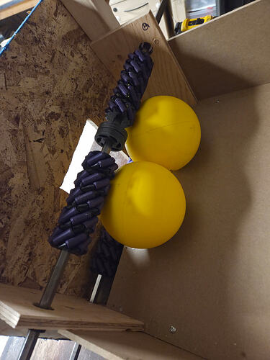
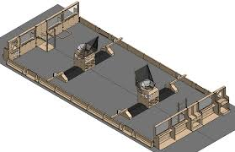
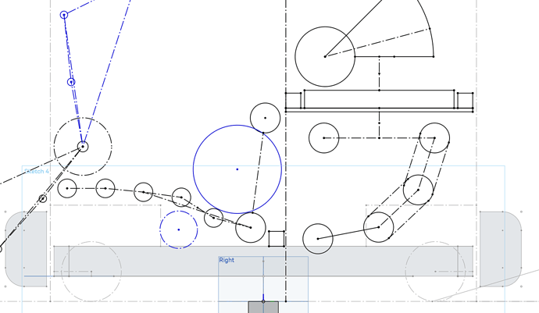
Mais sobre a competição
AULA
10
APÓS O KICK OFF – GERALMENTE
Fabricação e marcação da arena;
Esboço do robô;
Estudo das estratégias;
Desenvolvimento de subsistemas e testes;
Validações e implementações de subsistemas com o chassi;
Desenvolvimento das documentações;
EXEMPLO DE DEFINIÇÃO DE ESTRATÉGIAS DURANTE A PARTIDA

Slide 15
Mais sobre a competição
AULA
10
DURANTE O EVENTO
Finalização das Qualificatórias;
Apresentações aos juízes;
Seleção de alianças;
Play Offs
Premiações;
Inspeção;
Partidas treino;
1º
DIA
2º
DIA
3º
DIA
4º
DIA
Transporte do Robô e itens para o PIT;
Montagem dos PITs;
Pesagem do robô;
Qualificatórias;
Apresentações aos juízes;

